Slide 1
2018/3/28
4050E107
顏定邦

Slide 2
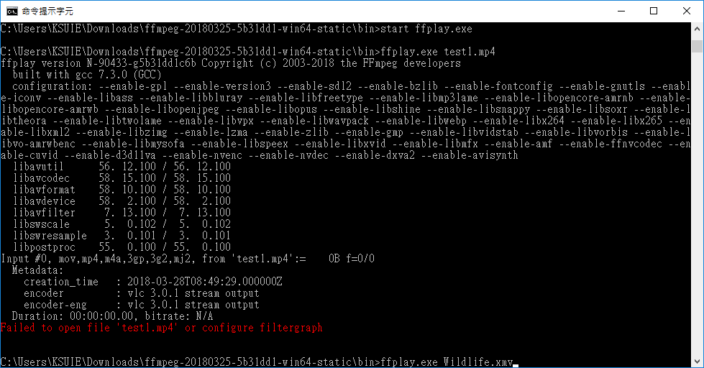
ffplay.exe 開啟 xmv影片檔

Slide 3
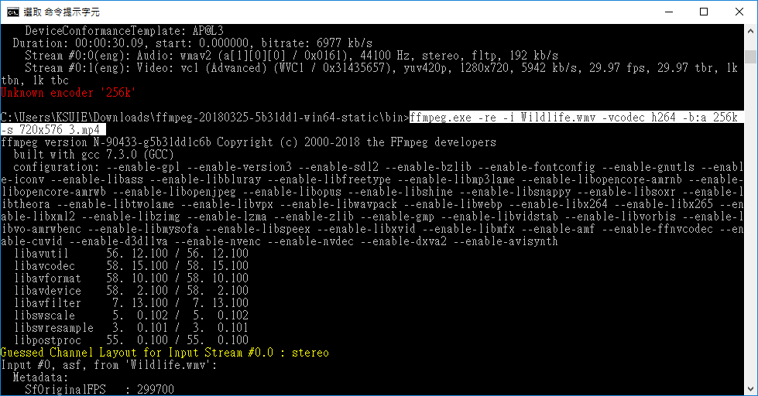
ffmpeg轉檔: ffmpeg.exe -re -i Wildlife.wmv -vcodec h264 -b:a 256k -s 720x576 3.mp4

Slide 4
